Slide 1
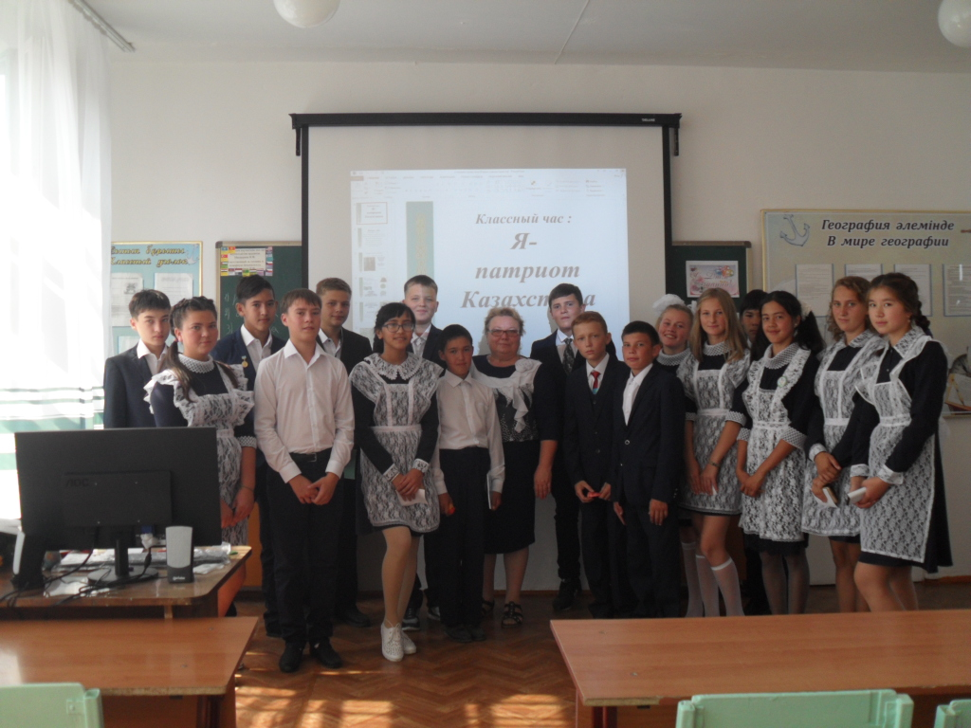
КГУ «Айдабульская средняя школа»
НАШ
САМЫЙ КЛАССНЫЙ
КЛАСС

Slide 2
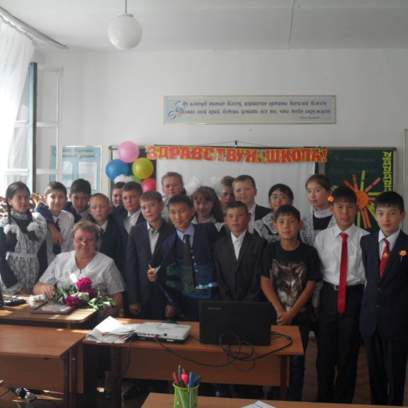
ЗДРАВСТВУЙТЕ!
ДАВАЙТЕ ПОЗНАКОМИМСЯ
Шустрые, спортивные,
Смелые, активные!
Все умные, красивые,
Веселые, счастливые!
Сообразительные,
любознательные,
В общем
привлекательные!
в нашем классе 21 ученик: 13 мальчиков и 8 девочек.
Были у нас удачи и промахи, победы и ошибки,
но живем мы дружно и весело,
любим свою школу и своих учителей.
Понимаем: все, чего мы хотим – в наших руках.

Slide 3
НАША ВИЗИТНАЯ КАРТОЧКА
Количество – 21 человек
Наш общий рост – 34 метр 86 сантиметров
Наш общий вес – 1тонна 126килограммов
Любимый цвет – молодо-зелено
Ежедневное нервное напряжение – 220 вольт
Сила сопротивления жизненным трудностям – 48000ом
Потенциальная энергия – 100 000джоулей
Место тусовки – 26 кабинет
Характер – стойкий
Средний возраст – очень молодой

Slide 4
СТРУКТУРА КЛАССНОГО САМОУПРАВЛЕНИЯ
Актив класса
Староста класса – Майер Кристина
Заместитель старосты – Мосорова Арина
Учебный сектор– Аманжолова Аделя, Касымова Дина
Цветовод – Ергалиев Дамир, Дандыбекова Камила,
Трудовик - Щукарев Владимир, Шевчик Богдан
Затейники – Аманжолова Аделя, Чебуранова Ирина, Мухамбеткалиева Алина
Художник – Аманжолова Аделя, Касымова Дина
Физорг – Еркинов Диас
Главный дежурный – Куат Султан
Труд и порядок
Образование
Спорт и здоровье
Досуг
Классный руководитель
+ семья
Прессцентр
Забота

Slide 5
ЗАНЯТОСТЬ В КРУЖКАХ И СЕКЦИЯХ
1 | Вокал | Мосорова Арина
2 | Домбра | Еркинов Диас
3 | Лыжи | Мосорова Арина, Аманжолова Аделя, Баялин Руслан
4 | Туризм | Мосорова Арина, Аманжолова Аделя Шушмаркин Андрей, Куат Султан, Чебуранова Ирина
5 | Борьба | Ергалиев Дамир

Slide 6
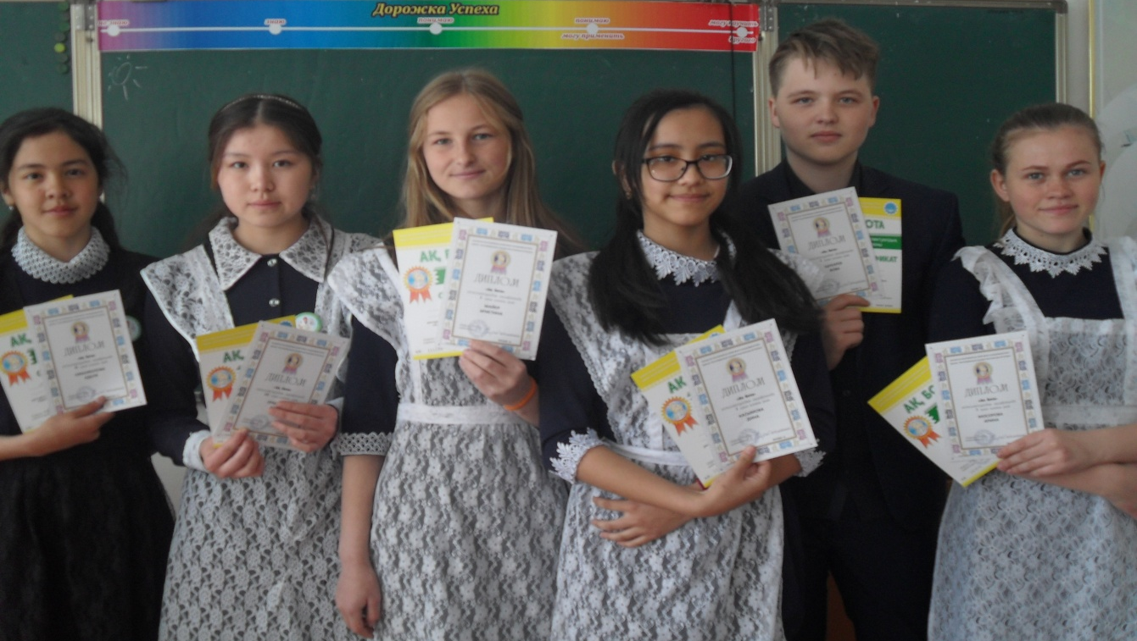
МЫ - УЧЕНИКИ
2017-2018 учебный год мы завершили неплохо: в классе
3 отличника, 6 хорошистов, неуспевающих нет.
Качество знаний 42,8%
Мы активные участники республиканского конкурса «Ак бота»
Семь человек приняли участие. Итог: 6 первых мест и 1 второе

Slide 7
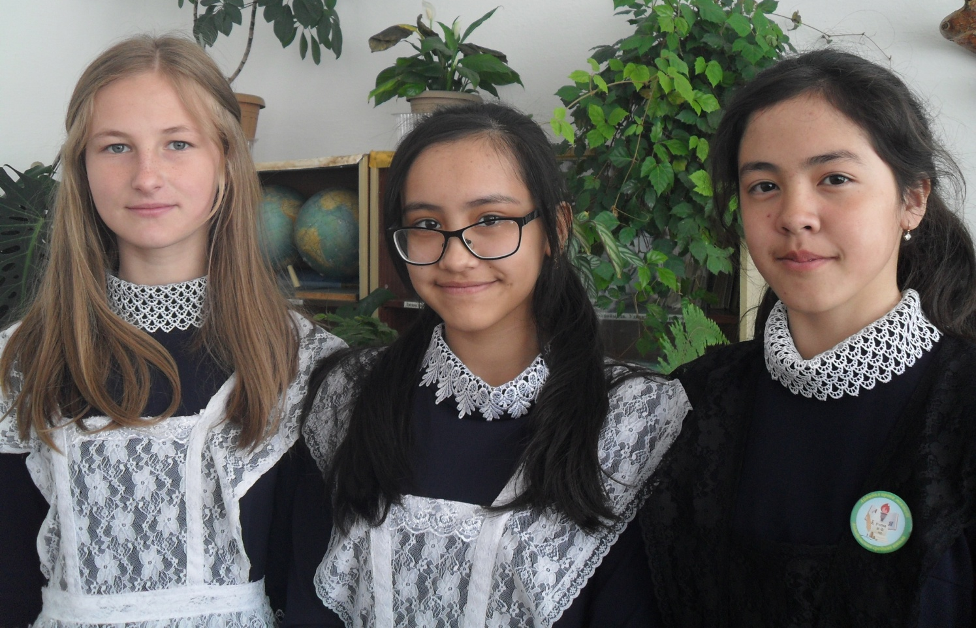
НАШИ ОТЛИЧНИЦЫ
Аманжолова Аделя, Касымова Дина,
Майер Кристина

Slide 8
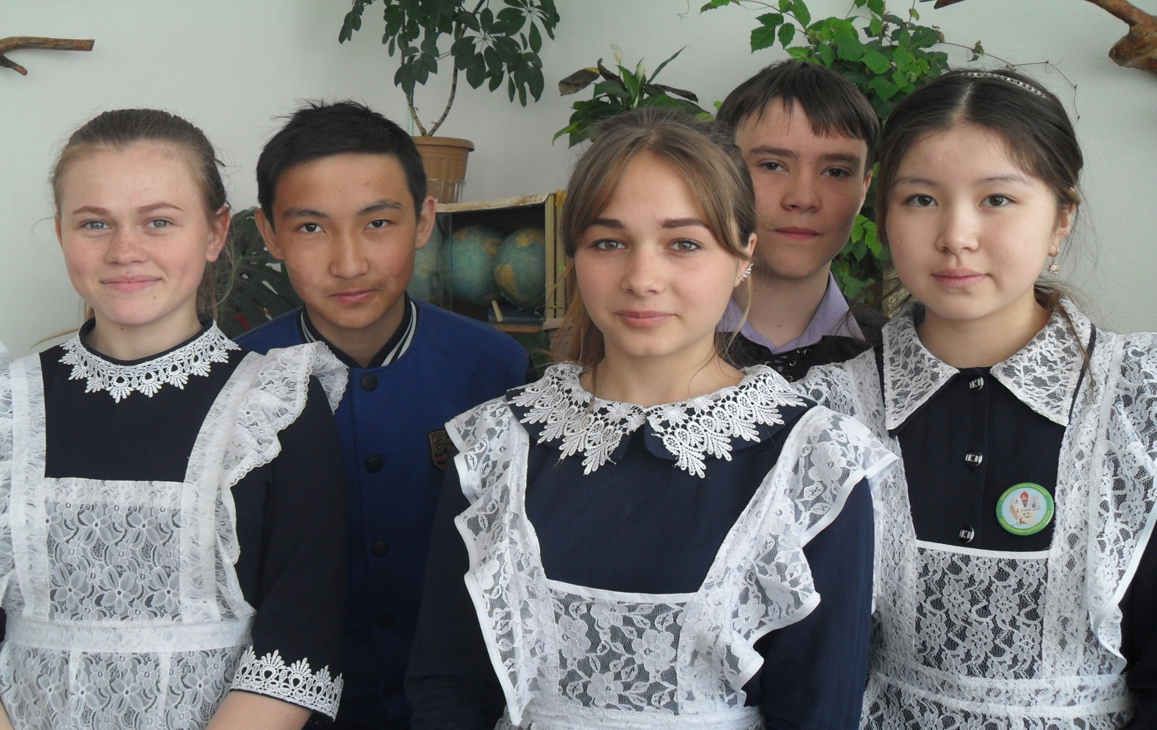
НАШИ ХОРОШИСТЫ
Мосорова Арина, Куат Султан,
Чебуранова Ирина, Дедиков Дмитрий, Мухамбеткалиева Алина, Еркинов Диас

Slide 9
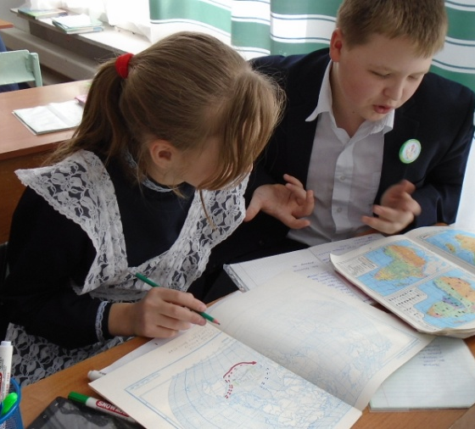
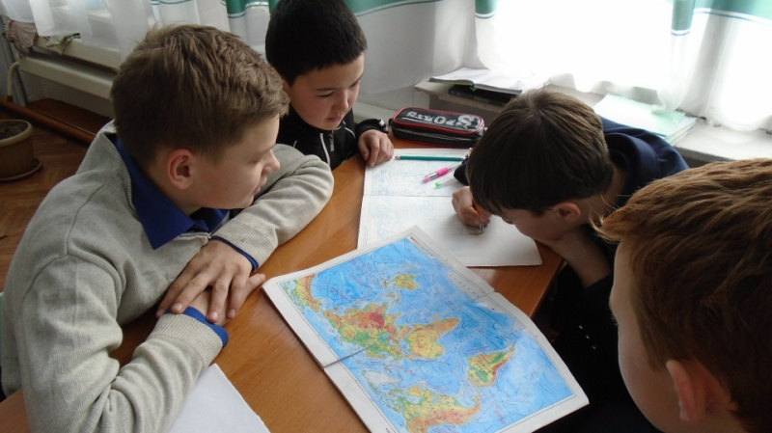
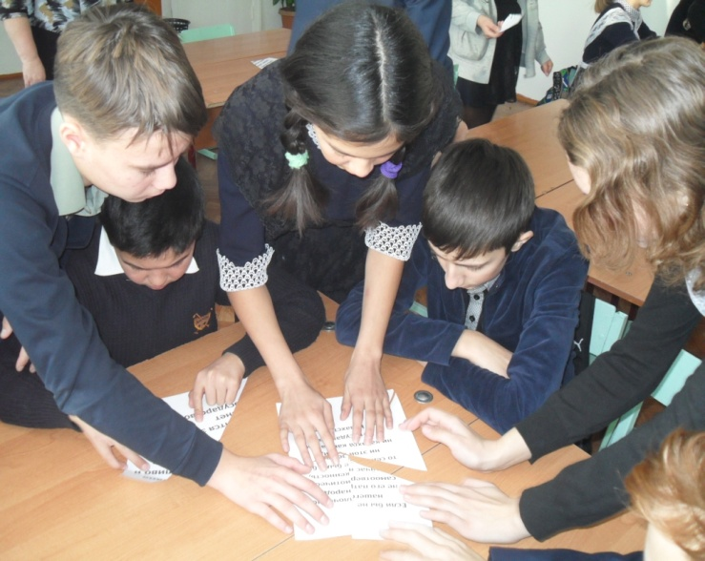
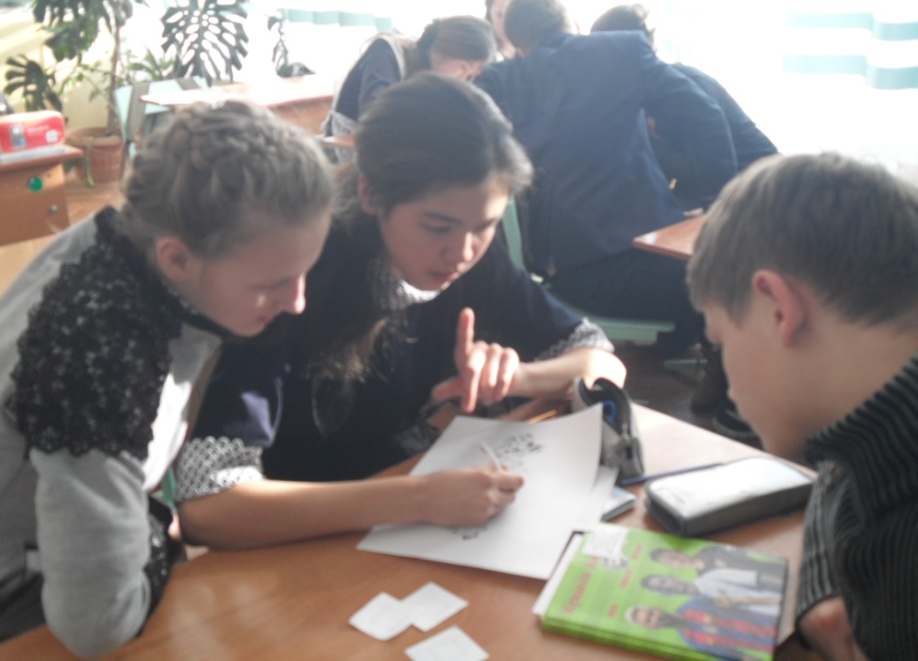
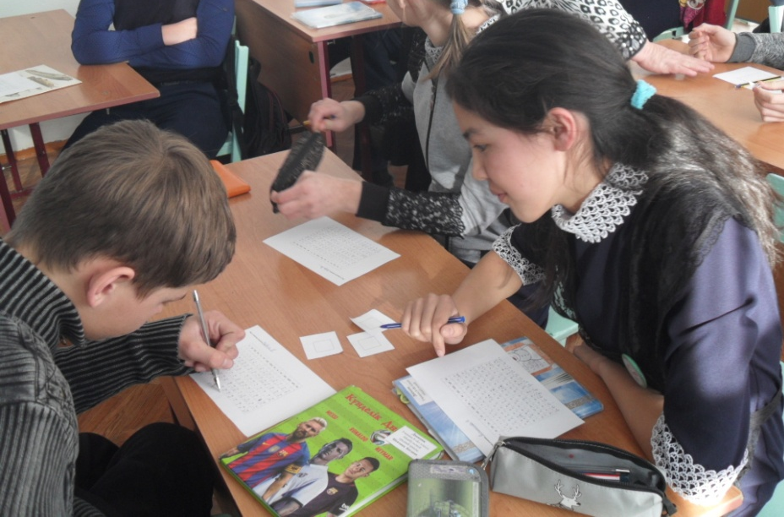
Ученики класса – активные участники предметных недель, занимательных конкурсов, интересных классных часов.

Slide 10
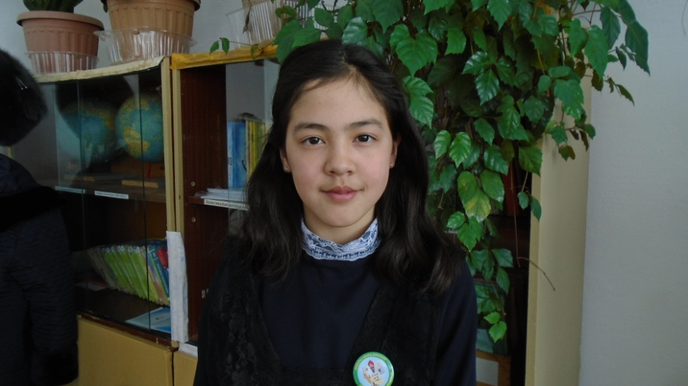
Наши успехи
Кросс «Золотая осень» 2 место
Кубок области по лыжам 4 место
«Ак Бота» 2 место
«Жас тур – 2018» 1 место
Школьный кросс ко дню здоровья 1 место
Первенство Зерендинской ДЮСШ 3 место
Горный фестиваль (Щучинск)
Литературный конкурс
Многоборье (Степногорск)

Slide 11
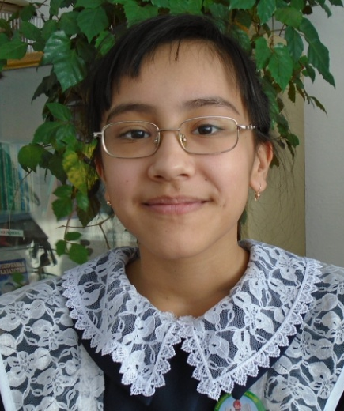
Наши успехи
«Ак Бота» 1 место
Областная историко-литературная олимпиада 1 место
Районная экологическая олимпиада 1 место
Областная экологическая олимпиада (сертификат)
Внутришкольная олимпиада по матиматике 2 мес, по русскому языку 3 место, за участие по географии, физике, казахскому языку.
Участие в интернет олимпиаде по английскому языку

Slide 12

Наши успехи
«Ак Бота» 1 место
Участие в интернет олимпиаде по английскому языку
Районная экологическая олимпиада 1 место
Областная экологическая олимпиада 1 место
Выступление в Зеренде (1 мая)

Slide 13

Наши успехи
«Ак Бота» 1 место
Стихи Абая 3 место
Литературный конкурс (сертификат)

Slide 14

Наши успехи
Лыжные «Новогодние гонки»1 место
Районный вокальный конкурс 2 место
Районный конкурс КВН
Туризм 1 место

Slide 15
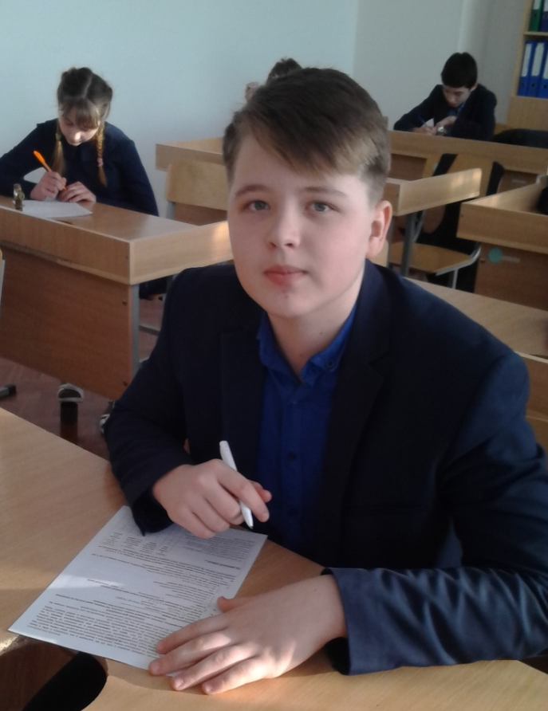
Наши успехи
«Ак Бота» 1 место
Районная экологическая
олимпиада 2 место

Slide 16
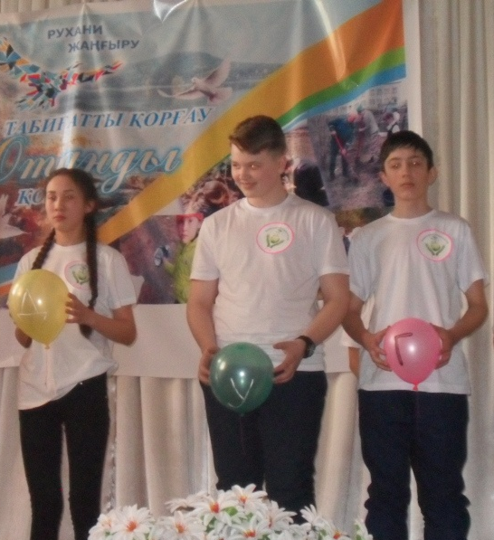
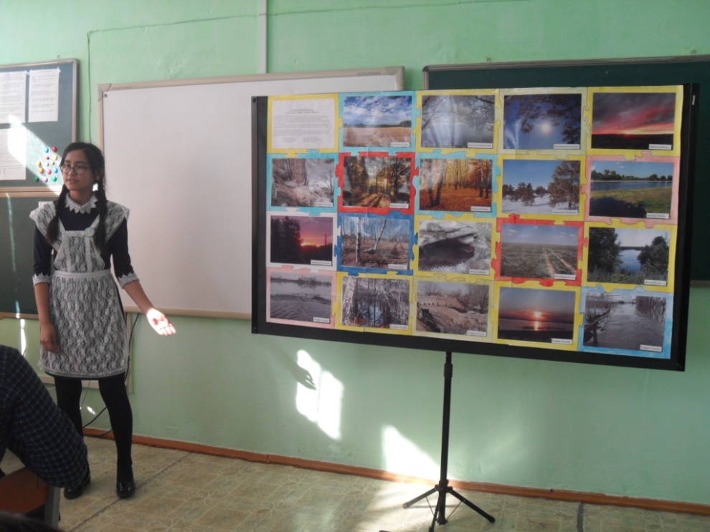
Районная олимпиада по экологии.
Общекомандное 2 место Победа в номинации
«Фотоколлаж»

Slide 17
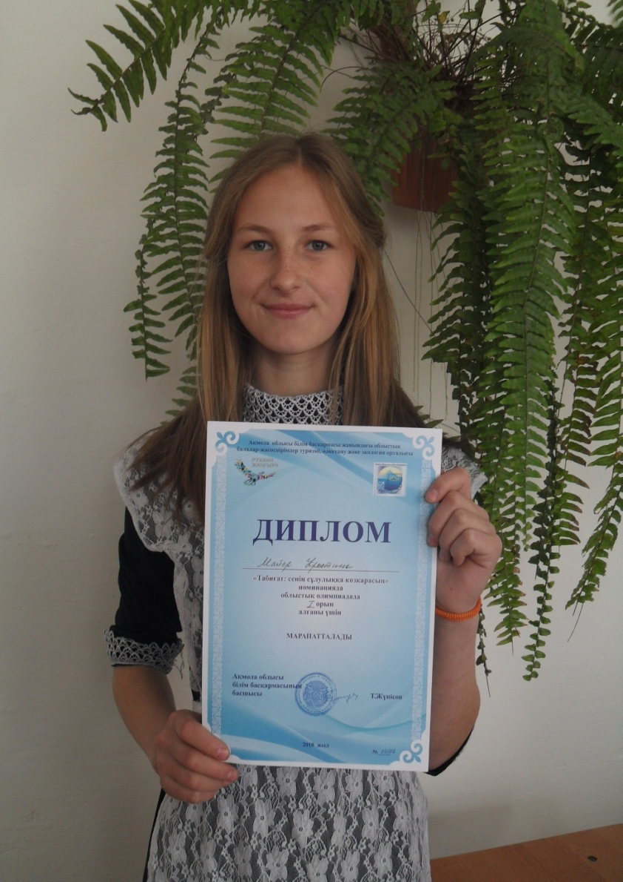
Победа в районной и областной олимпиадах по экологии в номинации «Экоклип».

Slide 18
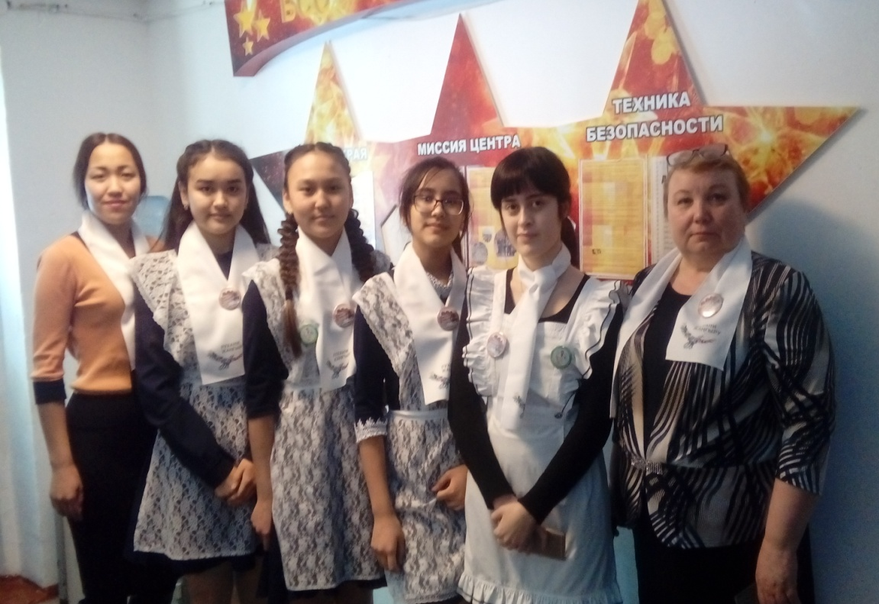
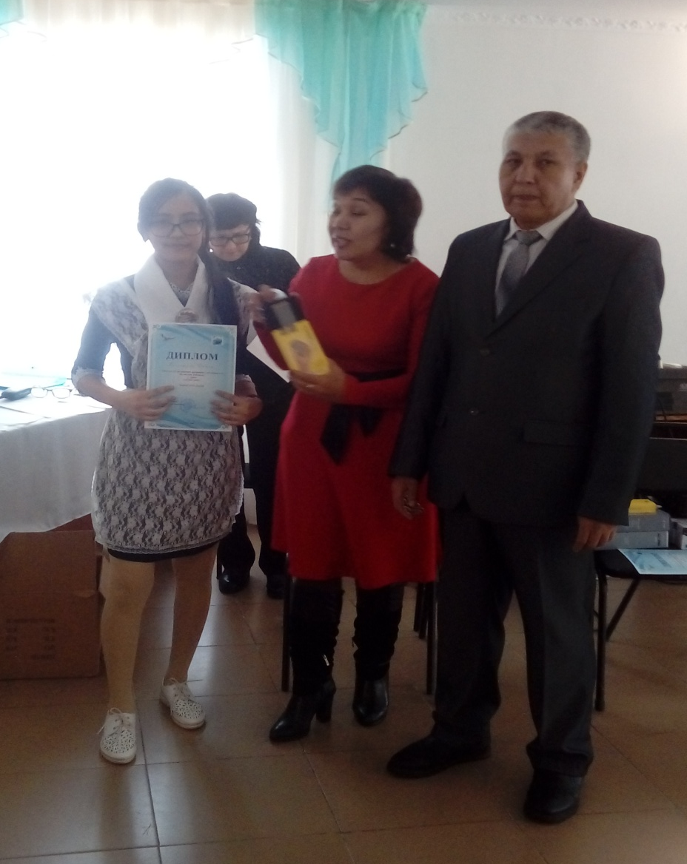
Победа в областном историко- литературном конкурсе в номинации «Символы малой Родины»

Slide 19
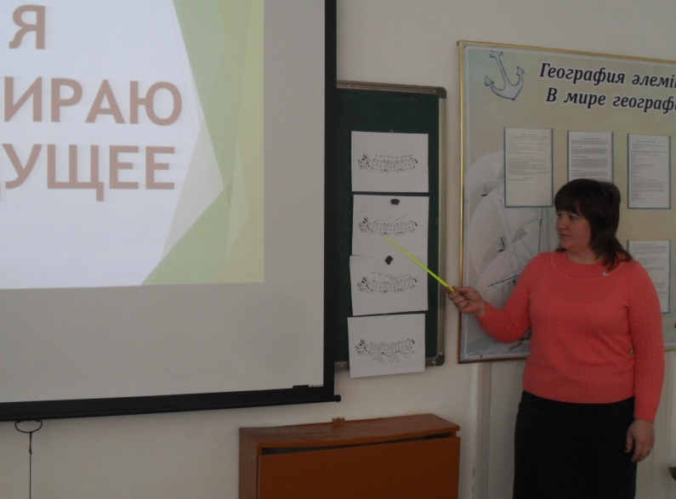
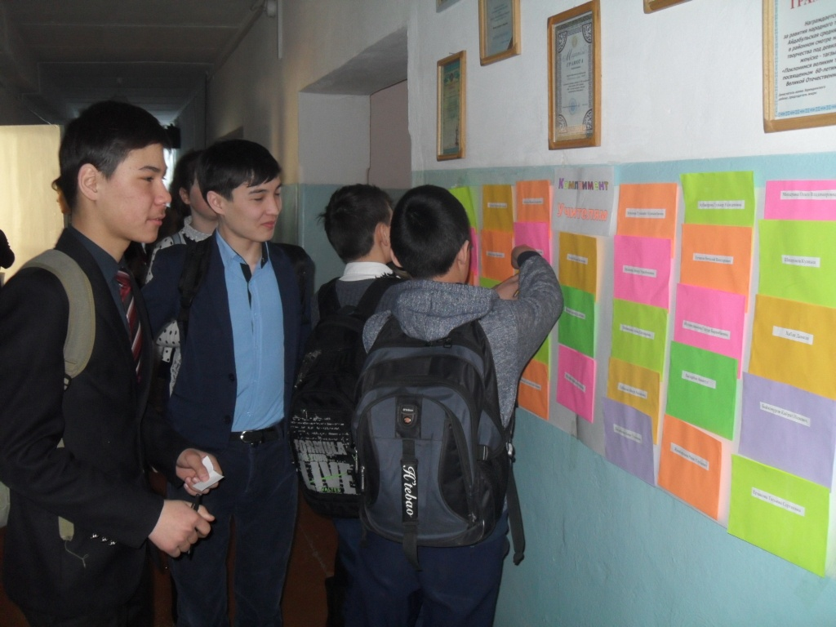
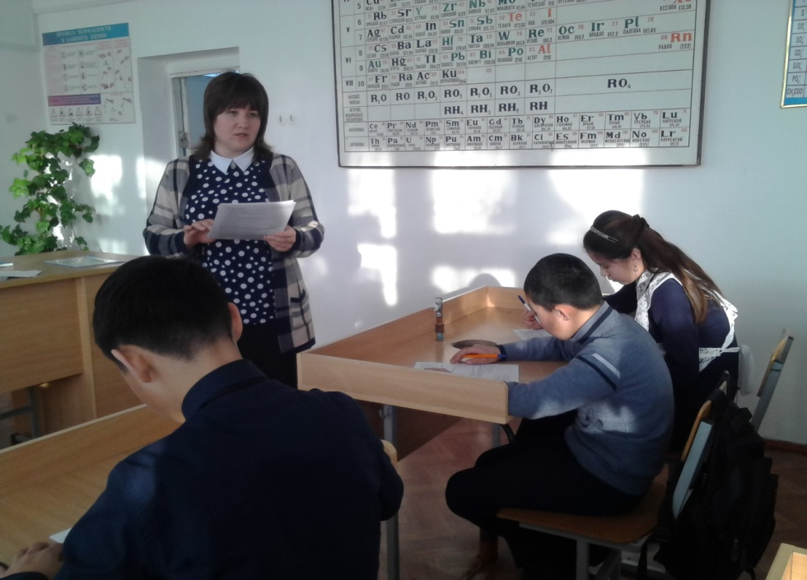
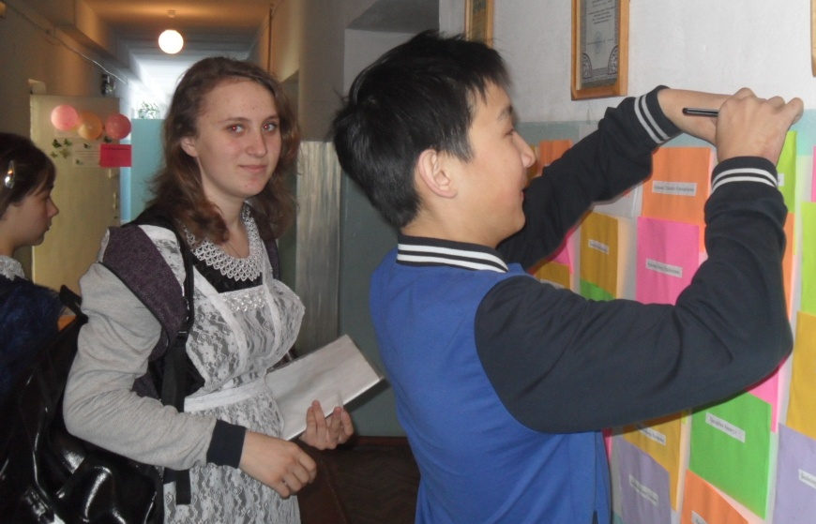
Любим работать совместно с психологом школы

Slide 20
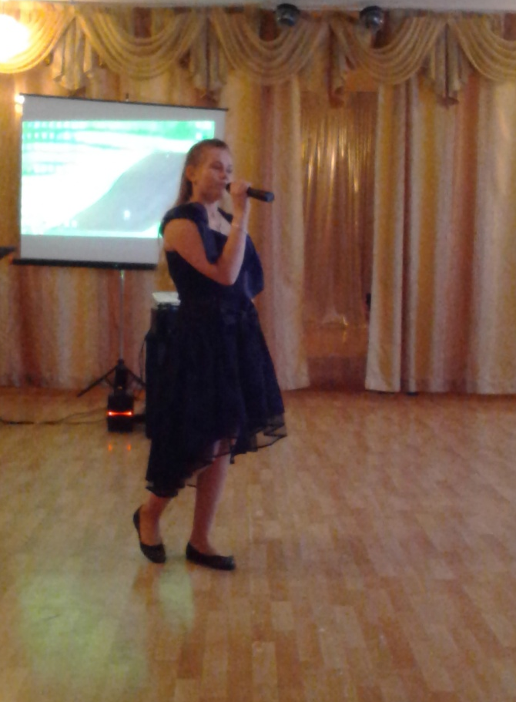
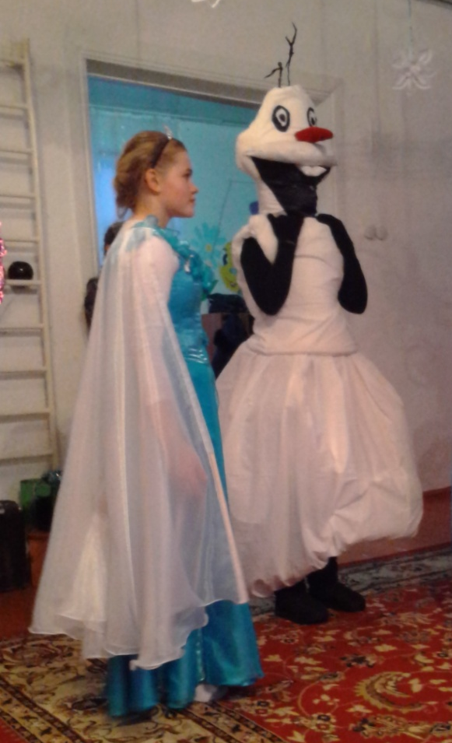
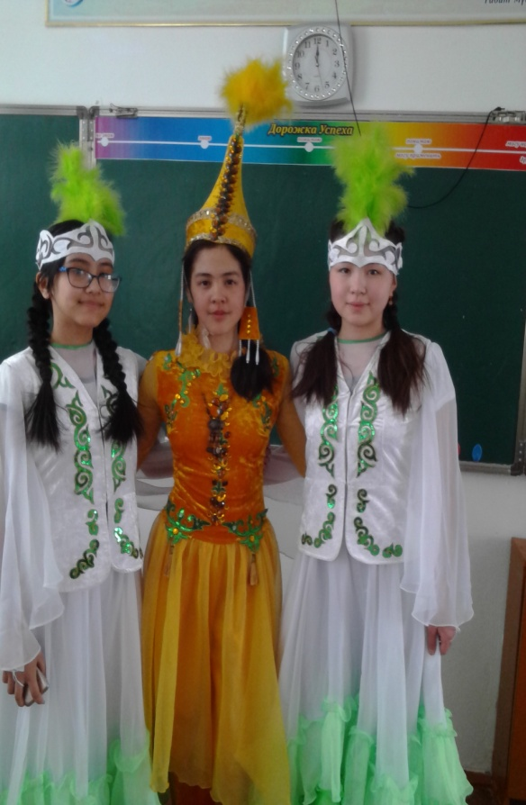
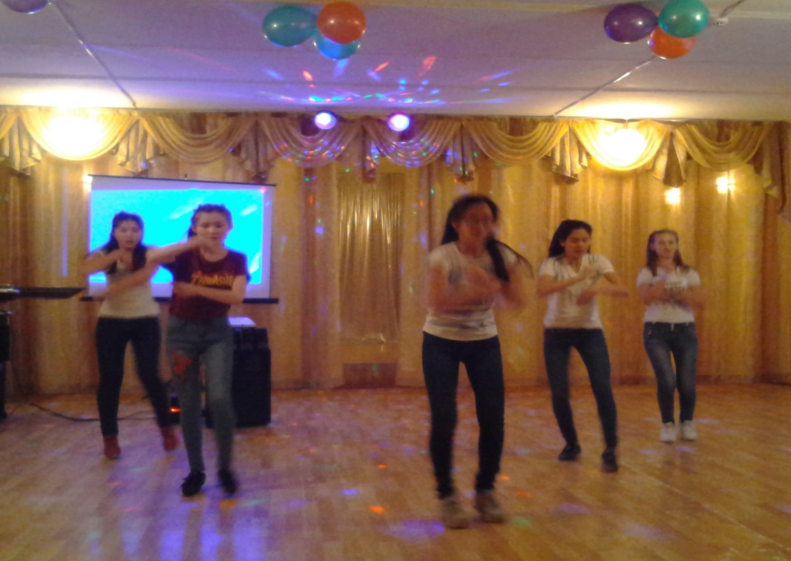
Активные участники школьных мероприятий

Slide 21
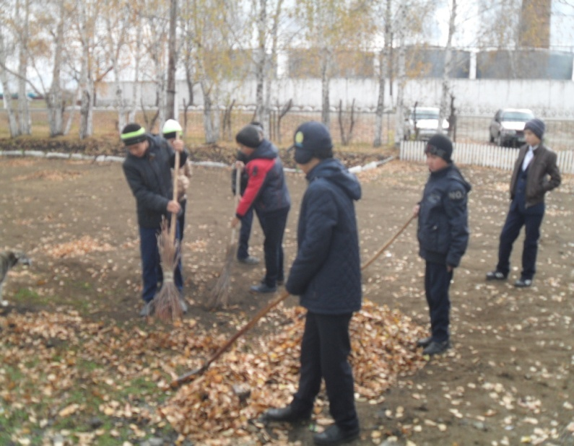
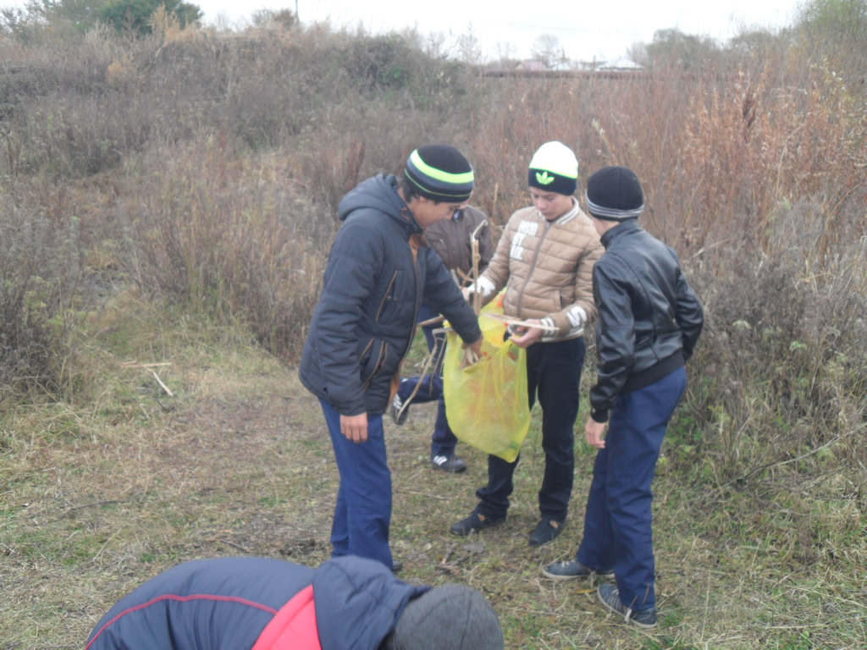
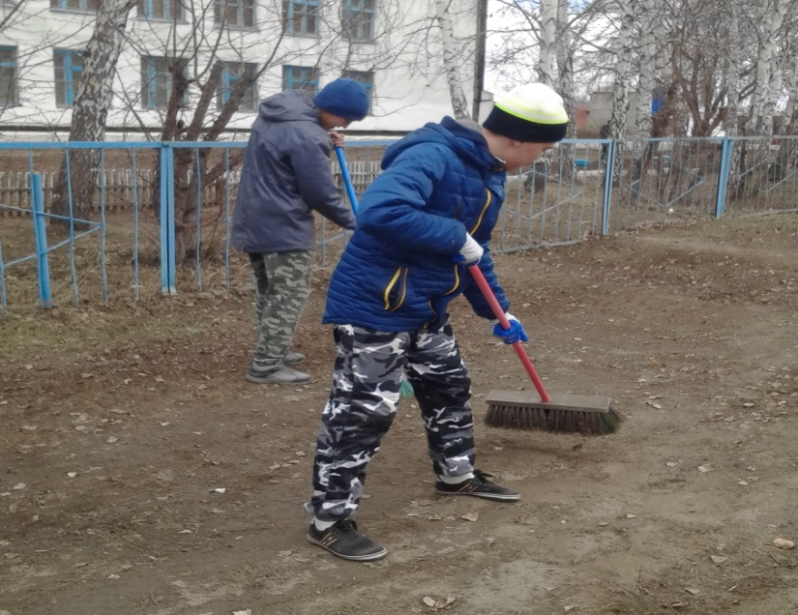
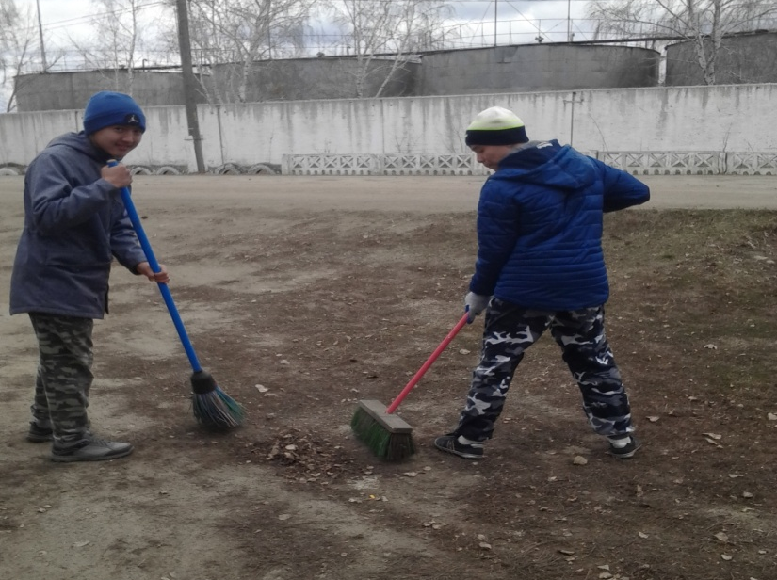
Умеем не только учиться, но и трудиться

Slide 22
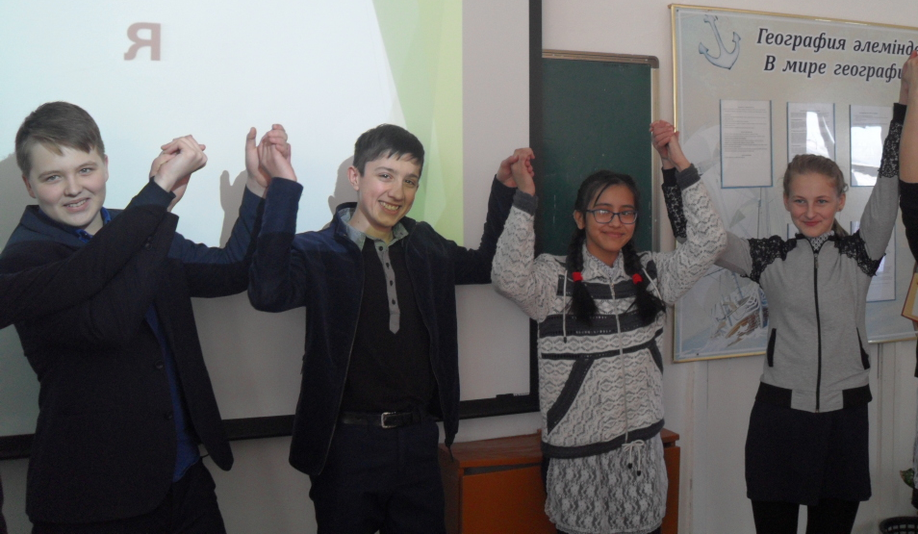
Когда мы вместе – нам здорово!

Slide 23
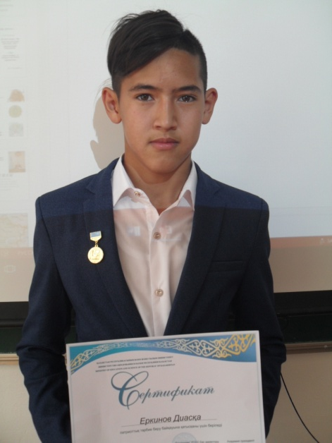
Классный час «Я - патриот Казахстана»

Slide 24

Классный час по профориентации

Slide 25
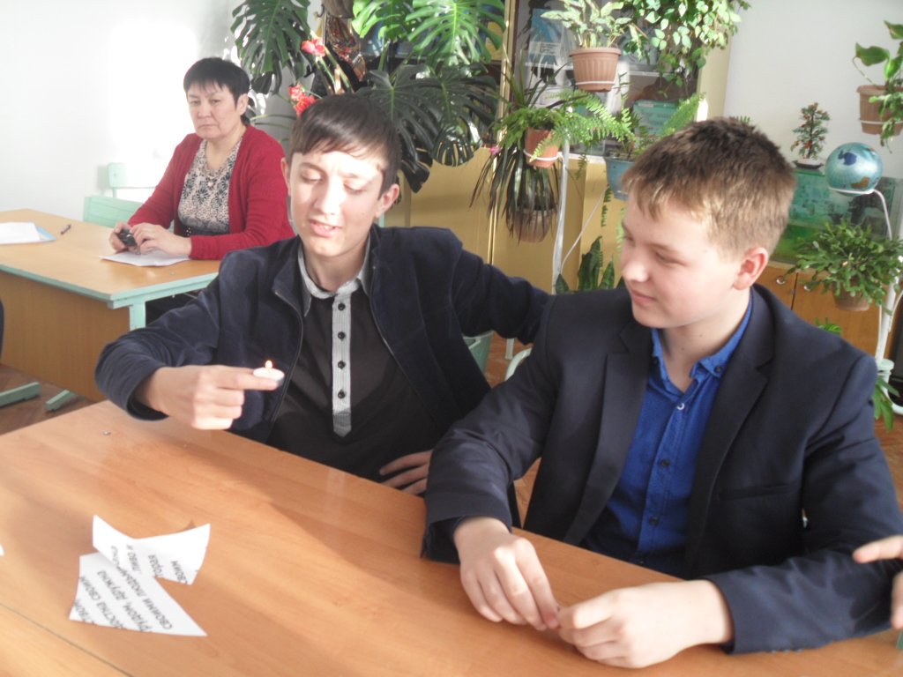
Уроки нравственности

Slide 26
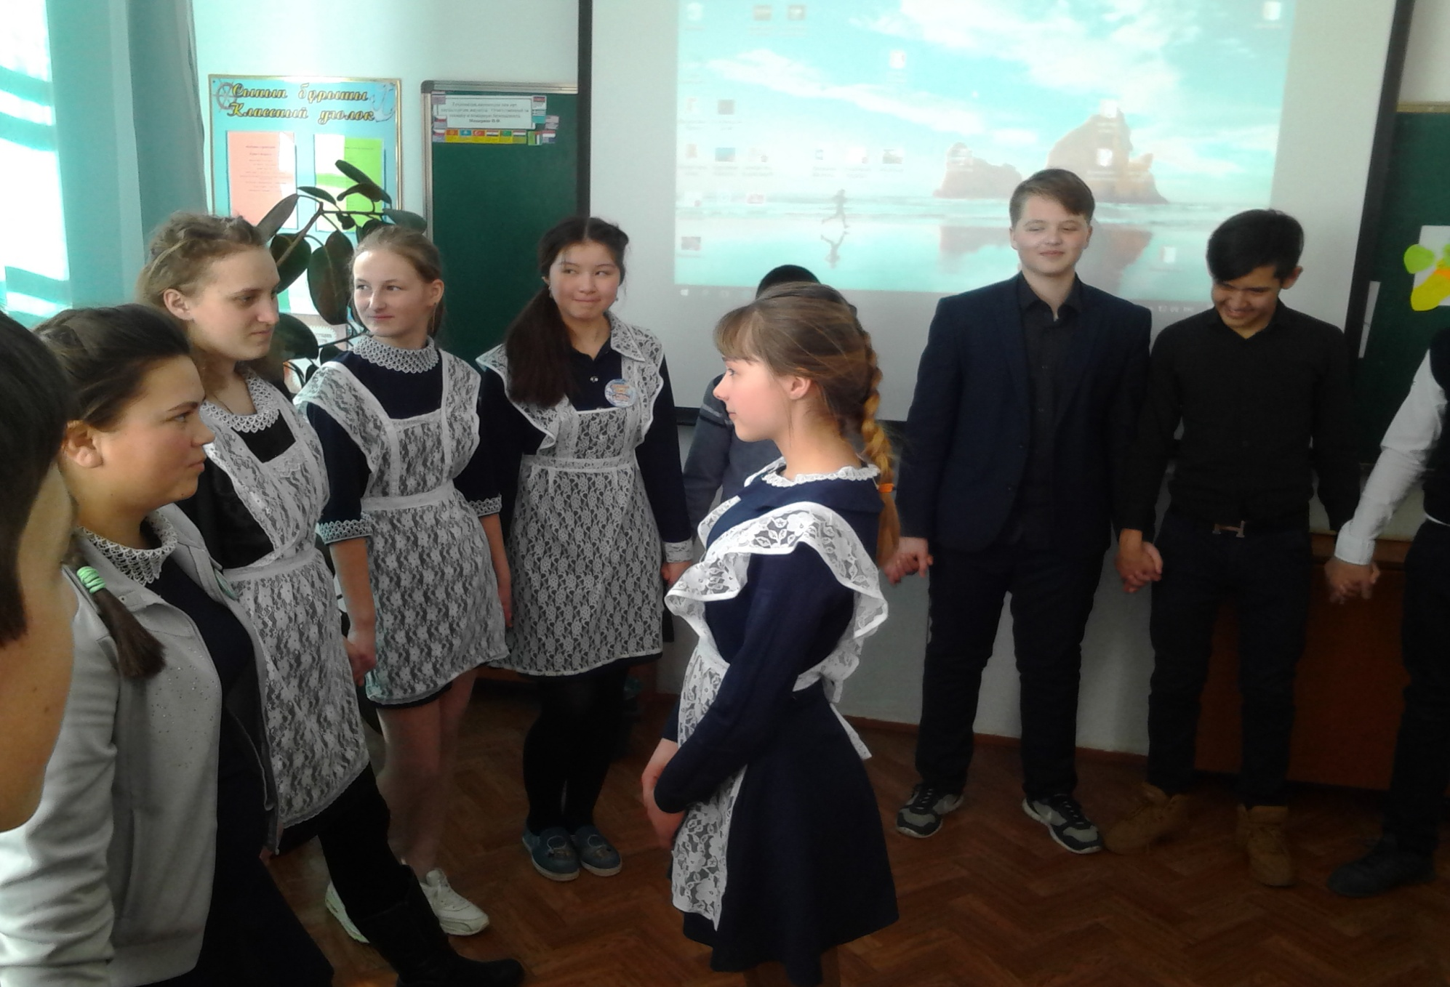
Классный час «Я выбираю жизнь»

Slide 27
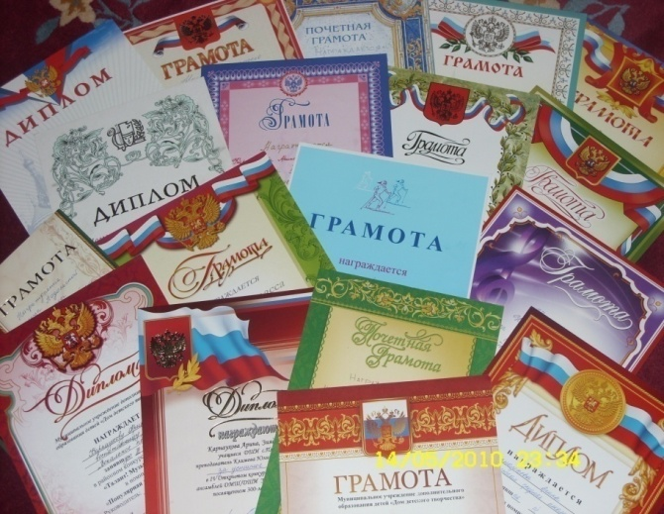
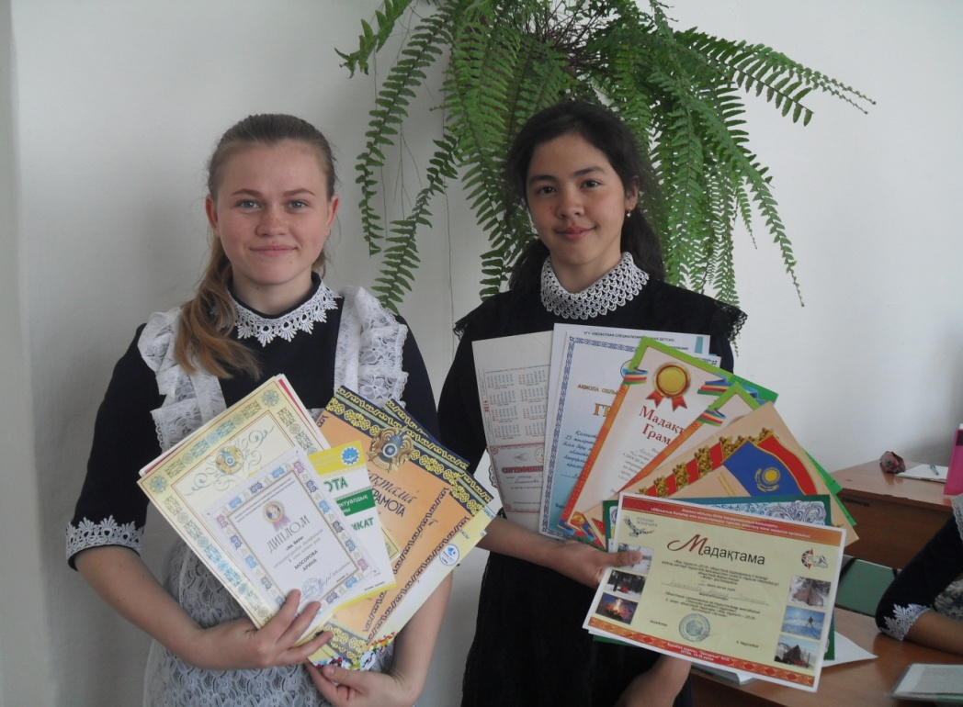
Высот больших хотим добиться.
Мы в школе лучшие из всех!
Нам радость озаряет лица –
Ведь скоро в жизни ждет успех!
Ученики нашего класса являются членами многих кружков и спортивных секций. Мы – участники различных конкурсов и, конечно, призеры!
НАШИ СЛОВА НЕ РАСХОДЯТСЯ С ДЕЛОМ:
Мы – активные
Мы – спортивные
Мы – дружные
Мы – любознательные
Мы – привлекательные
Мы – веселые
Мы – это еще не все…
Будущее за нами!

Slide 28
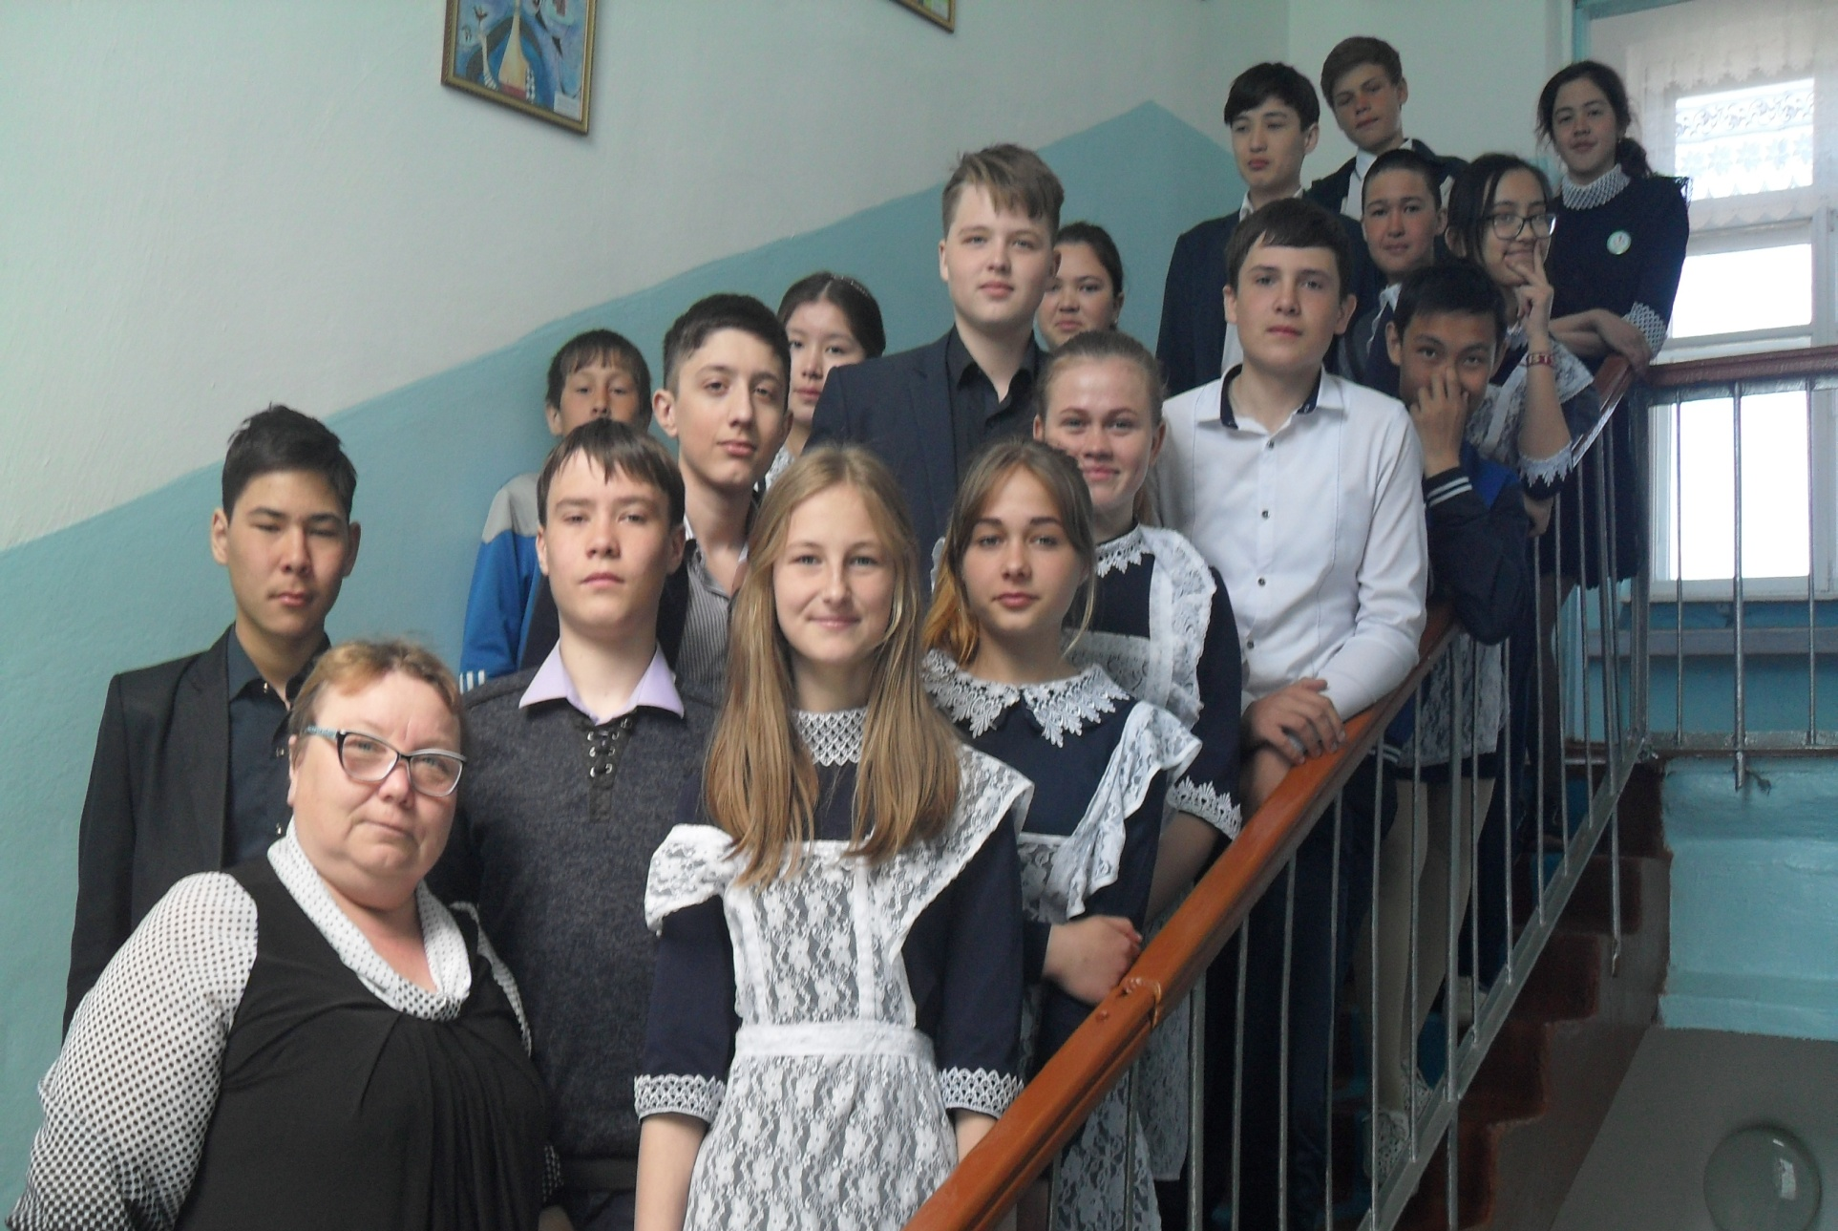
До встречи в девятом классе!

